Slide 1
Pengenalan Pola/ Pattern Recognition
Bayesian Decision Theory

Slide 2
Klasifikasi 1
Teori Keputusan Bayes
Keputusan didukung probabilitas posterior
Keputusan mempertimbangkan Risk/Cost
Fase Training & Testing Data
Univariate Normal Distribution
Multivariate Normal Distribution
3. Latihan & Tugas

Slide 3
Prosedur Keputusan Bayes
Prosedur pengenalan pola dan pengambilan keputusan
subjects
Observables
X
Features
x
Inner belief
w
Action
α
X --- semua data observasi menggunakan sensors dan instruments yang tersedia
x --- merupakan himpunan fitur yang dipilih dari komponen X, atau fungsi linier dari X. w --- adalah inner belief/perception tentang subject dari kelas/group/kategori.
α --- adalah aksi/keputusan yang kita ambil untuk x.
Dari prosedur tersebut didapatkan definisi dari 3 ruang vektor sebagai berikut:
x ∈Ω^{d} , w∈Ω^{C} , α∈Ω^{α}
x = (x₁, x₂ ,...,x_{d} ) adalah vectordan d menyatakan banyak fitur
w adalah index kelas, Ω^{C} ={w , w ,...,w } dan C menyatakan banyak kelas
1 2 k

Slide 4
Contoh
Klasifikasi Ikan
X=I adalah Image/ citra ikan, x =(brightness, length, fin, ….)
w merupakan tingkat kepercayaan kita
bahwa tipe ikan tersebut adalah
Ω^{c}={“sea bass”, “salmon”, “trout”,
…}
α merupakan keputusan tipe ikan,
pada kasus ini Ω^{c}= Ω^{α}
Ω^{α} ={“sea bass”, “salmon”, “trout”,
…}
Diagnosis Medis
X= semua hasil test medis, citra hasil scan
x =(blood pressure, glucose level, cough, x-
ray….)
w merupakan tipe sakit yang diderita
Ω^{c}={“Flu”, “cold”, “TB”, “pneumonia”, “lung cancer”…}
α merupakan keputusan untuk penanganan
yang diberikan pada pasien,
Ω^{α} ={“Tylenol”, “Hospitalize”, …}

Slide 5
Fokus Metode
subjects
Observables X
Features
x
Inner belief w
Decision
α
control sensors
selecting Informative features
statistical inference
risk/cost minimization
Pada teori keputusan Bayes, kita perhatikan tiga langkah terakhir yang mengasumsikan bahwa observasi telah dilakukan dan fitur telah dipilih sebelumnya.

Slide 6
Keputusan Bayes
Keputusan akan dibuat ketika semua distribusi dari probabilitas dari data diketahui, Sehingga keputusan akan menjadi optimal ketika distribusi data diketahui.
Misalkan untuk kasus dua kelas yang telah terdefinisi : ω₁ dan ω₂
– Probabilitas Prior untuk data observasi baru yang belum diketahui didefiniskan dengan :
P(ω₁) : probabilitas observasi data baru dari class 1 P(ω₂) : probabilitas observasi data baru dari class 2
P(ω₁ ) + P(ω₂ ) = 1
– Probabilitas tersebut mencerminkan pengetahuan sebelumnya.
Aturan keputusan untuk objek baru (x) :
Objek x akan diklasifikasikan sebagai class 1 Jika P(ω₁ ) > P(ω₂ ) dengan syarat bahwa tidak ada fitur yang bisa digali dari objek baru tersebut.

Slide 7
Teori Keputusan Bayes
statistical Inference
risk/cost minimization
Features
x
Inner belief p(w|x)
Decision
α(x)
Two probability tables: a). Prior p(w)
b). Likelihood p(x|w)
A risk/cost function (is a two-way table)
λ(α | w)
Tingkat kepercayaan terhadap class w dihitung menggunakan aturan Bayes :
_{p(w | x) =} p(x | w) p(w)
p(x)
Tingkat resiko dihitung dengan :
R(α_{i} | x) = ∑λ(α_{i} | w_{j} )p(w_{j} | x)
j=1
k

Slide 8

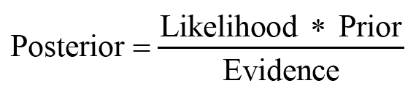
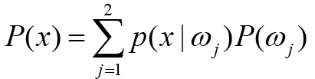
Teori Keputusan Bayes
Kita mendefiniskan fitur untuk setiap objek dengan : P(x| ω₁) & P(x| ω₂) : class-specific density (Probabilitas kodisional objek (x) terhadap kelas (ω_{j}) / Likelihood)
Aturan Bayes:

Slide 9
Aturan Keputusan
Aturan keputusan merupakan fungsi mapping dari ruang fitur ke
himpunan keputusan yang akan diambil
α(x): Ω^{d} → Ω^{α}
Keputusan yang acak (random) tidak akan optimal
Keputusan yang dibuat berdasarkan fungsi yang meminimalkan resiko / average cost
R = ∫ R(α(x) | x) p(x) dx
Fungsi tersebut akan minimal ketika keputusan yang kita ambil dibuat untuk meminimalkan cost /resiko untuk setiap instance/data x
k
α(x) =arg min R(α | x) = arg min ∑λ(α | w_{j} ) p(w_{j} | x)
_{Ω}α _{Ω}α
j=1

Slide 10
Bayessian Error
Pada kasus khusus, seperti klasifikasi ikan, aksi yang diambil adalah
klasifikasi yang diasumsikan eror : 0/1
λ(α_{i} | w_{j} ) = 0
λ(α_{i} | w_{j} ) = 1
if α_{i} = w_{j}
if α_{i} ≠ w_{j}
Resiko klasifikasi x ke class α_{i} adalah,
R(α_{i} | x) = ∑p(w_{j} | x) =1− p(α_{i} | x)
w_{j} ≠α_{i}
Keputusan optimal adalah memilih class yang memiliki probabilitas
posterior maximum
α (x) =arg min (1− p(α | x)) = arg max p(α | x)
_{Ω}α _{Ω}α
Total resiko untuk aturan keputusan (Bayesian error)
R = p(error ) = ∫ p(error | x) p(x)dx = ∫(1− p(α(x) | x)) p(x)dx

Slide 11

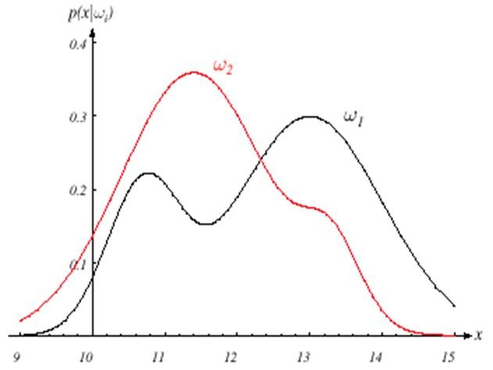
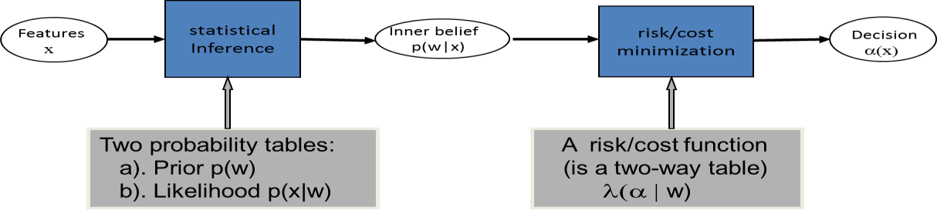
Fase Data Training
Contoh Dataset (Ikan Salmon & Sea Bass) :
(Misal hanya menggunakan 1 fitur, yaitu “Width”) → menggunakan konsep Risk/ Cost.
No | (Width) sebagai Fitur 1 | Kelas
1 | 9 | Salmon
2 | 11 | Sea Bass
3 | 9 | Sea Bass
4 | 12 | Salmon
.
.
.
.
.
M | 15 | Sea Bass

Slide 12

Fase Data Training
Contoh Dataset (Smurf or Troll) :
(Misal hanya menggunakan 1 fitur, yaitu “Height”) → menggunakan konsep univariate normal distribution.
Height | Creature
2.70” | Smurf
2.52” | Smurf
2.57” | Smurf
2.22” | Smurf
3.16” | Troll
3.58” | Troll
3.16” | Troll
Jika Height = 2” , tentukan kelas Creaturenya !

Slide 13



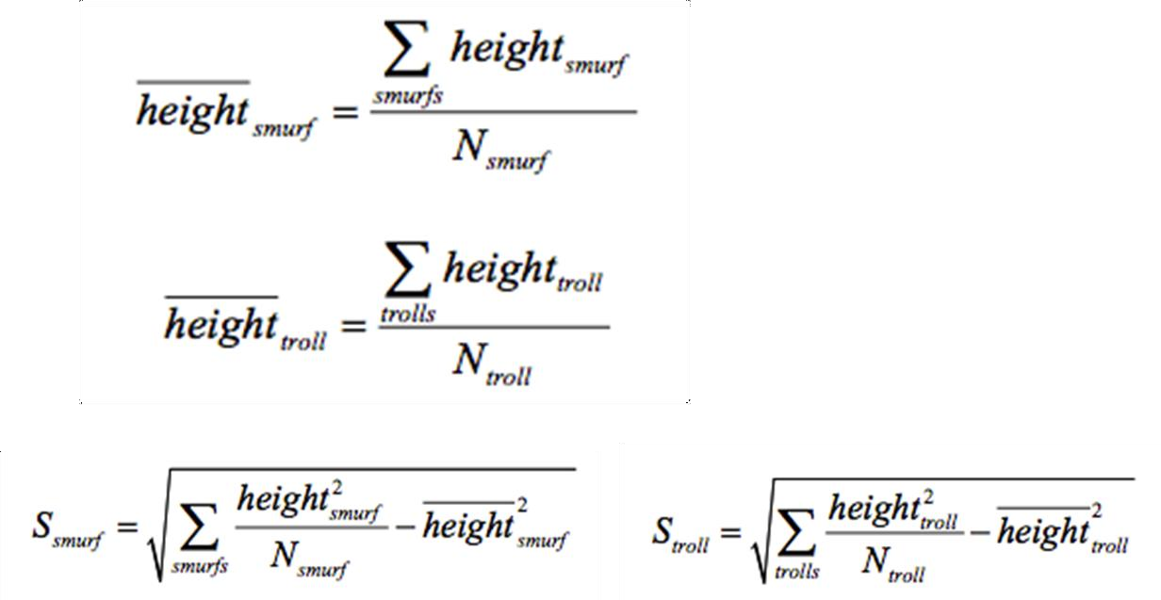
Fase Data Training
Contoh Dataset (Smurf or Troll) :
(Misal hanya menggunakan 1 fitur, yaitu “Height”) → menggunakan konsep univariate normal distribution.
Langkah-langkah penyelesaian :
1. Menghitung STD dari trolls dan smurfs.

Slide 14
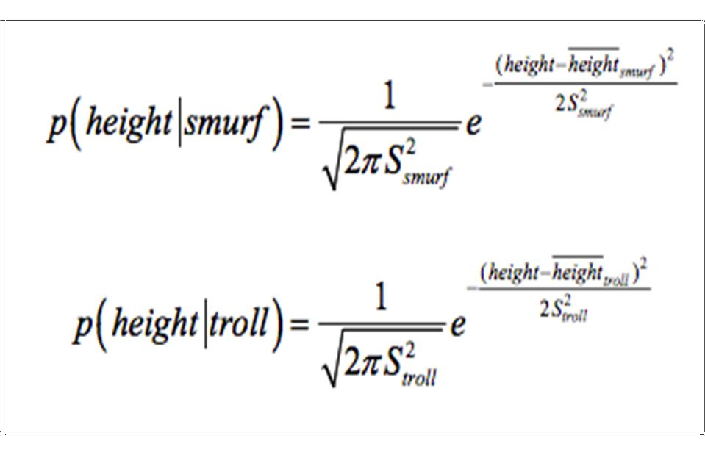
Fase Data Training
Contoh Dataset (Smurf or Troll) :
(Misal hanya menggunakan 1 fitur, yaitu “Height”) → menggunakan konsep univariate normal distribution.
Langkah-langkah penyelesaian :
2. Menghitung Prob. Likelihood dari trolls dan smurfs.

Slide 15
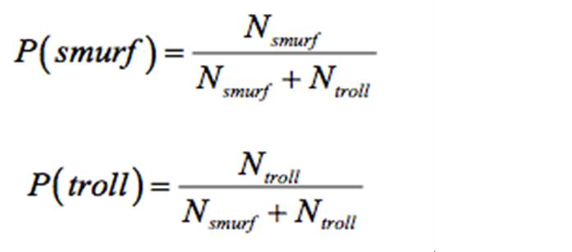
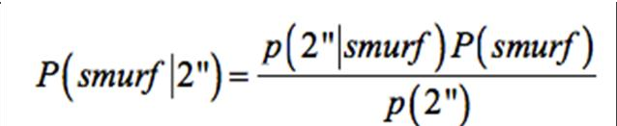
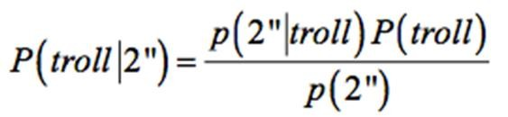
Fase Data Training
Contoh Dataset (Smurf or Troll) :
(Misal hanya menggunakan 1 fitur, yaitu “Height”) → menggunakan konsep univariate normal distribution.
Langkah-langkah penyelesaian :
3. Menghitung Prob. Prior dari trolls dan smurfs.
4. Sehingga didapatkan Prob. Posterior berikut :
dan
Jika P(smurf | 2”) > P(troll | 2”) maka Height = 2” masuk kelas Smurf.
Dan sebaliknya.

Slide 16

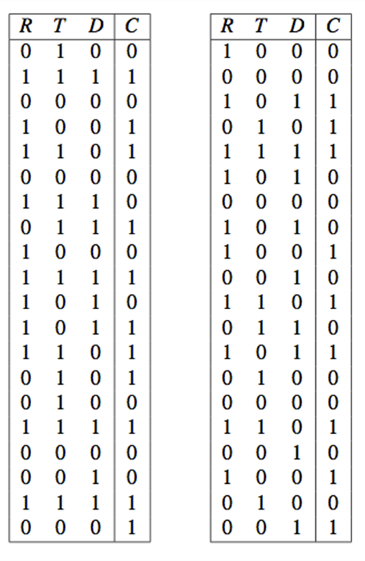
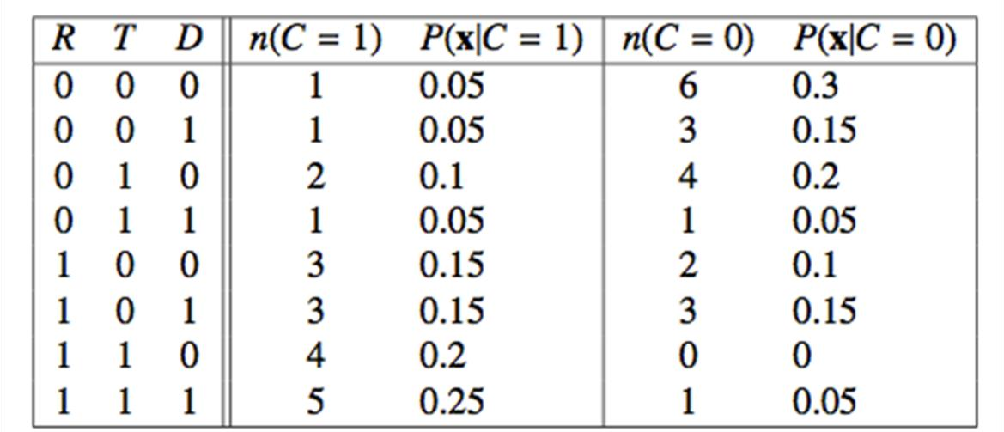
Fase Data Training
Jika fiturnya lebih dari satu, maka dapat digunakan :
– Teori Peluang Biasa :
Contoh :
Fitur(R,T,D) Kelas(C)
: rash (R), temperature (T), dizzy(D).
: 1 atau 0. (Terdapat 40 data training)
Fase Training :
(Meringkas data training sesuai dengan frekuensi)

Slide 17
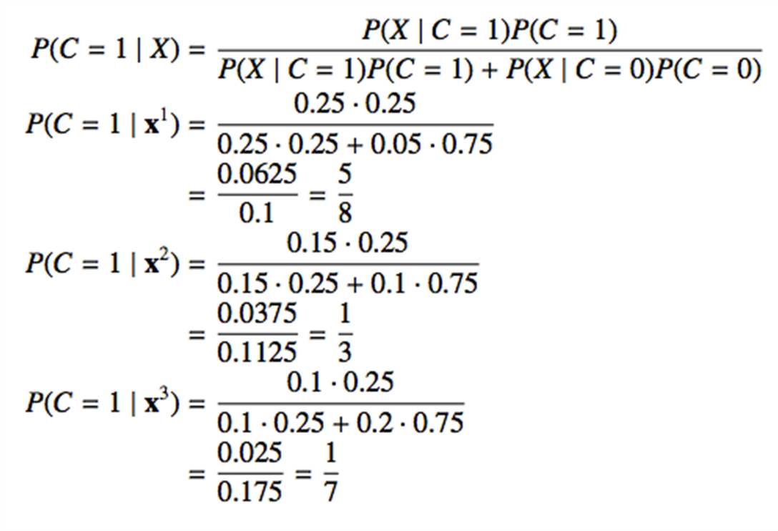
Fase Data Testing
Jika fiturnya lebih dari satu, maka gunakan :
– Teori Peluang Biasa :
Fase Testing :
Data uji x¹ = (1 1 1) x² = (1 0 0) x³ = (0 1 0)
Klasifikasi didasarkan pada penghitungan probabilitas posterior. Misalkan :
Jika P(C = 1 | X) > P(C = 0 | X)
maka C = 1 Jika tidak, maka C = 0.

Slide 18


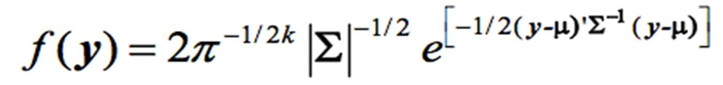
Fase Data Training
Jika fiturnya lebih dari satu, maka gunakan :
– Distribusi Normal multivariate
No | (Width) sebagai Fitur ke-1 | (Lightness) Sebagai Fitur ke-2 | Kelas
1 | 9 | 8.4 | Salmon
2 | 11 | 9.7 | Sea Bass
3 | 9 | 2.6 | Sea Bass
4 | 12 | 10.1 | Salmon
.
.
.
.
.
M | 15 | 7.2 | Sea Bass

Slide 19
Fase Data Training
Jika fiturnya lebih dari satu, maka gunakan :
– Distribusi Normal multivariate (Data Kontinyu) :
Contoh :
Curvature | Diameter | Quality Control Result
2.95 | 6.63 | Passed
2.53 | 7.79 | Passed
3.57 | 5.65 | Passed
3.57 | 5.45 | Passed
3.16 | 4.46 | Not passed
2.58 | 6.22 | Not passed
2.16 | 3.52 | Not passed
Jika diketahui “Curvatur Chip Ring = 2.81” dan “Diameter Chip
Ring = 5.46” maka, Tentukan kelas Quality Control Result-nya?

Slide 20
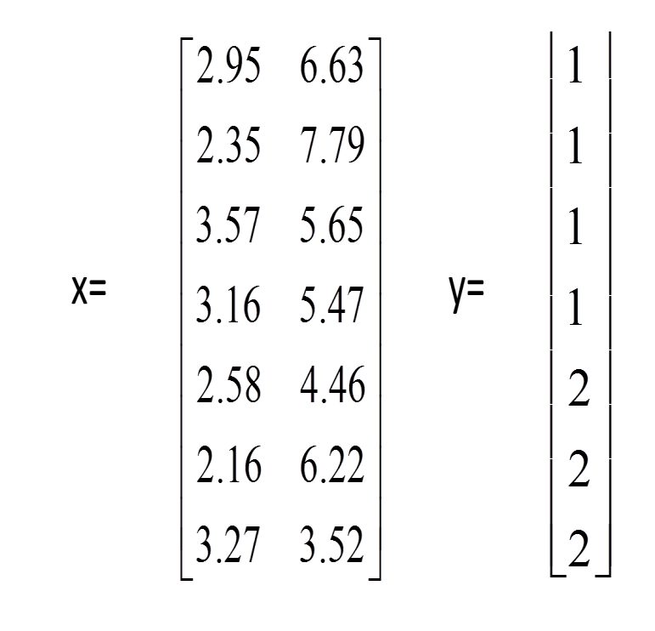
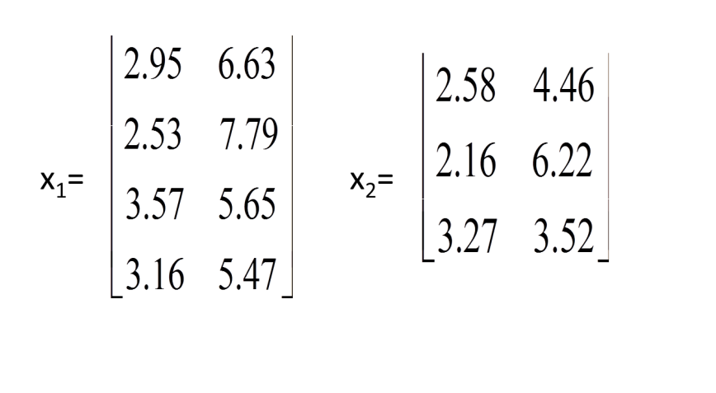
Fase Data Training
Jika fiturnya lebih dari satu, maka gunakan :
– Distribusi Normal multivariate (Data Kontinyu) :
Fase Training :
X = features (variables independent)
Y = Kelas/ Group (variables dependent)
1. Labeling Dataset :
2. Memisahkan x berdasarkan group :

Slide 21


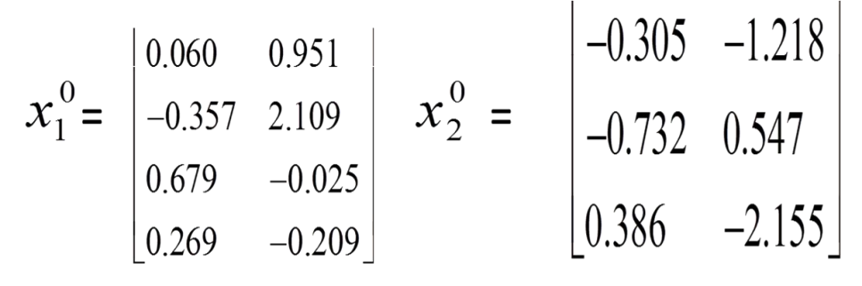

Fase Data Training
Jika fiturnya lebih dari satu, maka gunakan :
– Distribusi Normal multivariate (Data Kontinyu) :
Fase Training :
X = features (variables independent)
Y = Kelas/ Group (variables dependent)
3. Hitung μi = mean features dari
group i dan μ = mean global
4. Hitung x ⁰ (Mean Corrected) :
i
(x_{i} minus mean global)

Slide 22

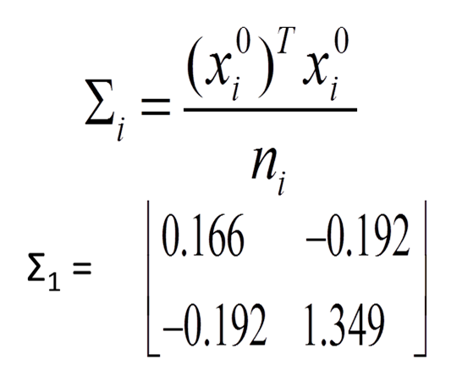
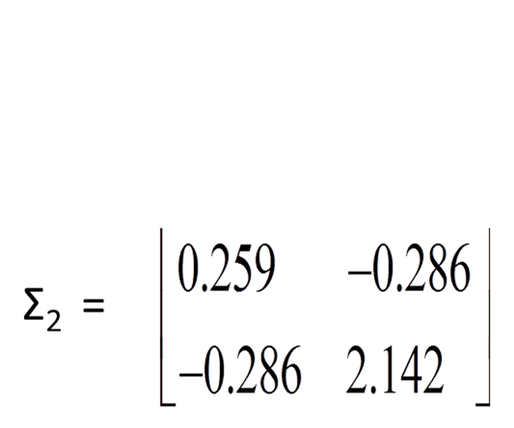
Fase Data Training
Jika fiturnya lebih dari satu, maka gunakan :
– Distribusi Normal multivariate (Data Kontinyu) :
Fase Training :
5. Hitung matrik Kovarian group i

Slide 23
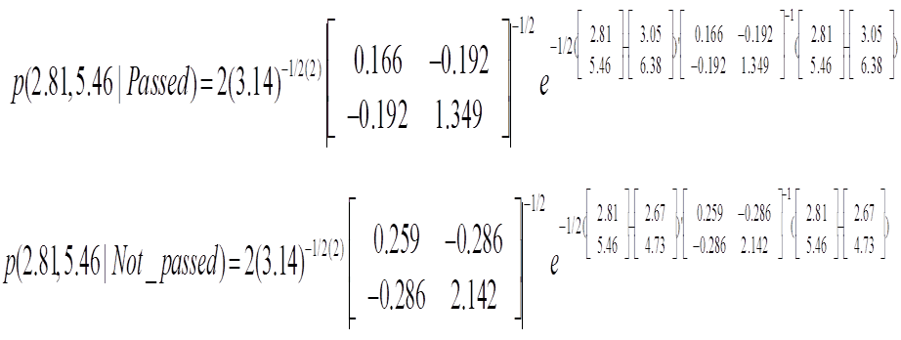
Fase Data Training
Jika fiturnya lebih dari satu, maka gunakan :
– Distribusi Normal multivariate (Data Kontinyu) :
Fase Training :
6. Hitung Likelihood dari Curvatur = 2.81” dan “Diameter = 5.46” :
Sehingga didapat nilai p(2.81,5.46 | Passed) dan p(2.81,5.46 | Not_passed)

Slide 24
Fase Data Training
Jika fiturnya lebih dari satu, maka gunakan :
– Distribusi Normal multivariate (Data Kontinyu) :
Fase Training :
7. Jadi Prob. Posterior Curvatur = 2.81” dan “Diameter = 5.46” adalah sbb : Probabilitas Prior : p(Passed) = 4/7 dan p(Not_passed) = 3/7
_{p(Passed | 2.81,5.46) =} p(2.81,5.46 | Passed) p(Passed)
p(2.81,5.46)
_{p(Not _ passed | 2.81, 5.46) =} p(2.81, 5.46 | Not _ passed)p(Not _ Passed)
p(2.81, 5.46)
Jika p(Passed | 2.81,5.46) > p(Not_passed | 2.81,5.46) , maka
Curvatur = 2.81” dan “Diameter = 5.46” masuk kelas “Passed”.

Slide 25
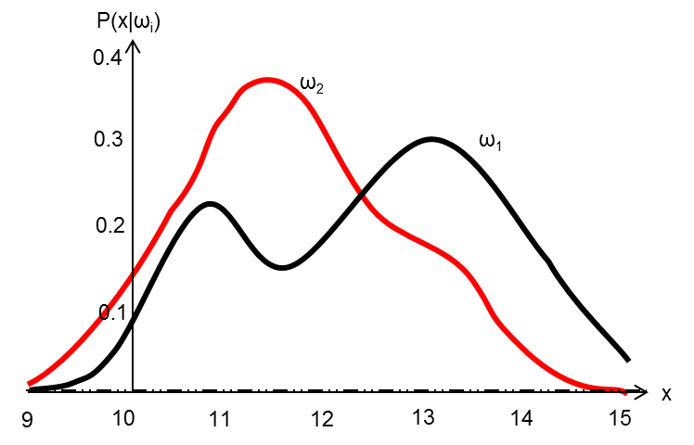
Latihan 1
Perhatikan grafik distribusi pada proses klasifikasi ikan Sea Bass (ω₂) dan ikan Salmon (ω₁). A₁ : Memberikan hasil keputusan bahwa ikan yang diuji coba adalah termasuk kelas ikan Sea Bass. A₂ : Memberikan hasil keputusan bahwa ikan yang diuji coba adalah termasuk kelas ikan Salmon. Probabilitas Prior ikan Sea Bass dan Salmon masing-masing P(ω₂) = 2/3 dan P(ω₁) = 1/3.
Biaya/Cost jika hasil klasifikasinya adalah ikan salmon, tapi sebenarnya ikan tersebut adalah ikan sea bass sebesar λ(A₂ | ω₂) = $2, dan Biaya jika hasil klasifikasinya adalah ikan Sea Bass, tapi sebenarnya ikan tersebut adalah Salmon sebesar λ(A₁ | ω₁) = $1.
Tentukan hasil keputusan klasifikasi jika input x = 13, dimana probabilitas likelihoodnya masing- masing P(x | ω₁) = 0,28 dan P(x | ω₂) = 0,17 dengan pertimbangan Cost/ Resiko yang ada !
Penyelesaian :
Diketahui :
ω₁ → Kelas Salmon ω₂ → Kelas Sea Bass
A₁ → Decide Input is Sea Bass
A₂ → Decide Input is Salmon
λ(A₂ | ω₂) = $2 dan λ(A₁ | ω₁) = $1
λ(A_{i} | w_{j} ) = 0 satuanbiaya
λ(A_{i} | w_{j} ) ≠ 0 satuanbiaya
jika A_{i} = w_{j}
jika A_{i} ≠ w_{j}
(mengarahpadakelas yangsama) (mengarahpadakelas yangberbeda)

Slide 26
Latihan 1 (Cont.)
(Menghitung Probabilitas Posterior ) (Menghitung Risk/Cost)
• Jawab :
2
_{x) =} P(x ω₁ )P(ω₁ )
R( A_{i} x) = ∑λ( A_{i} ω_{j} )P(ω_{j} x)
P(ω
1
P(x)
j =1
₌ (0,28)(1/ 3)
(2 → menyatakanbanyaknyakelas)
P( x ω₁ )P(ω₁ ) + P( x ω₂ )P(ω₂ )
(0,28)(1/ 3)
((0,28)(1/ 3)) + ((0,17)(2 / 3))
R(A₂ x) = λ(A₂ ω₁)P(ω₁ x) + λ(A₂ ω₂ )P(ω₂ x)
= (($0)(0,4479)) + (($2)(0,5521))
= $0 + $1,1042 = $1,1042
=
0,0924 ₌ 0,0924 _{= 0,4479}
0,0924 + 0,1139 0,2063
=
R(A₁ x) = λ(A₁ ω₁)P(ω₁ x) + λ(A₁ ω₂ )P(ω₂ x)
= (($1)(0,4479)) + (($0)(0,5521))
= $0,4479 + $0 = $0,4479
Keputusan dilihat dari nilai :
P(xω₂ )P(ω₂ )
P(ω₂ x) =
P(x)
=
(0,17)(2 / 3)
P( x ω₁ )P(ω₁ ) + P( x ω₂ )P(ω₂ )
α(x) = arg min R( A x)
(0,17)(2 / 3)
i
=
((0,28)(1/ 3)) + ((0,17)(2 / 3))
Melihat nilai biaya resiko dari R(A₁ | x) < R(A₂ | x) , maka x = 13 masuk kelas Sea Bass.
=
0,1139
=
0,1139
= 0,5521
0,0924 + 0,1139
0,2063

Slide 27
Selesai

